Slide 1
信息内容安全课程2023秋
第四章
信息内容分析与挖掘
svm、聚类、web挖掘

Slide 2
贝叶斯：
P ( C=c | X1=x1, X2=x2, X3=x3 ) ，代表当一个样本X1、X2、X3三个变量值分别为x1、x2、x3时，该样本类别为c的概率。
P(C=1|X1,X2,X3) > P(C=2|X1,X2,X3)，说明给定数据的X1、X2、X3后，数据属于类别1的概率要大于属于类别2，即说明现有样本支持未知样本属于类别1，判定为类别1。
P(C=1|X1,X2,X3)<P(C=2|X1,X2,X3)，则说明现有样本支持未知样本属于类别2，判定为类别2

Slide 3
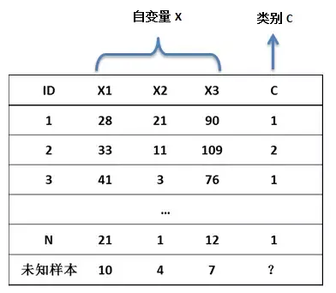
如何得到
P(C=1|X1,X2,X3)
P(C=2|X1,X2,X3)
只要知道这两个谁大谁小就可以进行判断，即：
P(C=1|X1,X2,X3) > P(C=2|X1,X2,X3)，则判定类别为1；
P(C=1|X1,X2,X3) < P(C=2|X1,X2,X3)，则判定类别为2；
贝叶斯定理就提供了方法进行这种比较

Slide 4
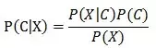
1: 想找出最大的P(C|X)，只要找出最大的P(X|C)P(C)即可，因为P(X)对所有类为常数，这便是朴素贝叶斯分类的基础
2:P(C=i) = Si/S，Si 是类Ci 中的训练样本数，S 是训练样本总数；
3:P(X|C=i) 的计算会涉及到很多属性变量，这里可以做“属性值互相条件独立”的假定，即属性间不存在依赖关系：
P(X1,X2,X3|C=i)= P(X1|C=i)*P(X1|C=i)*P(X1|C=i)

Slide 5
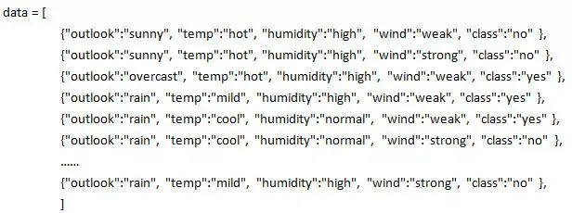
如果现在有已知数据data：
分类向量c_value=[“yes”,”no”]两类，未知数据test：
test={"outlook":"sunny","temp":"cool","humidity":"high","wind":"strong"}
那么如何在python中实现对未知样本test的朴素贝叶斯分类呢？

Slide 6
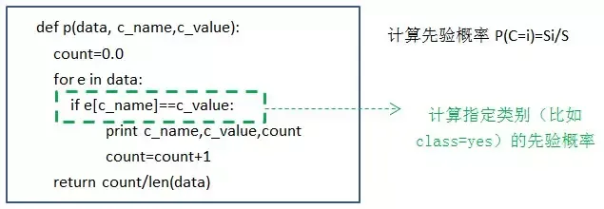
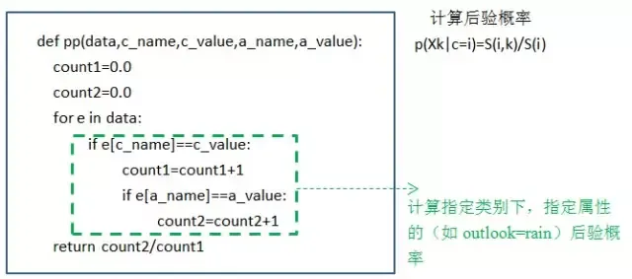

Slide 7
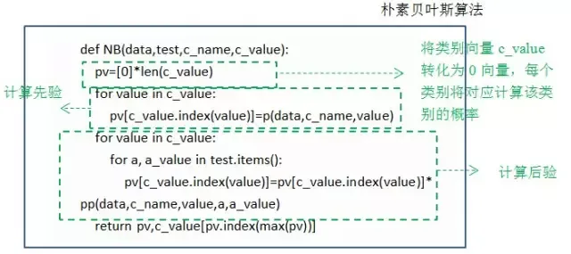

Slide 8
Support Vector Machines

Slide 9
概述
支持向量机（Support Vector Machine, SVM）是一类按监督学习（supervised learning）方式对数据进行二元分类的广义线性分类器（generalized linear classifier），其决策边界是对学习样本求解的最大边距超平面（maximum-margin hyperplane）
SVM使用损失函数（hinge loss）计算经验风险（empirical risk）并加入了正则化项以优化结构风险（structural risk），是一个具有稀疏性和稳健性的分类器
SVM被提出于1964年，在二十世纪90年代后得到快速发展并衍生出一系列改进和扩展算法，在人像识别、文本分类等模式识别（pattern recognition）问题中有得到应用。

Slide 10
支持向量机，英文为Support Vector Machine，简称SV机。它是一种监督式学习的方法，它广泛的应用于统计分类以及回归分析中。
支持向量机将向量映射到一个更高维的空间里，在这个空间里建立有一个最大间隔超平面。
在分开数据的超平面的两边建有两个互相平行的超平面，分隔超平面使两个平行超平面的距离最大化。

Slide 11
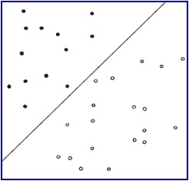
线性分类器
在一个二维空间里，我们可以用一个线性函数来将样本点分开，如果一个线性函数能将样本点全部分开，则称这些数据是线性可分的，否则称为线性不可分。这个线性函数，在一维空间里就是一个点，在二维空间里就是一条线，在三维空间里就是一个平面，它们统一被称为“超平面”。
我们令深色的点 = -1， 浅色的点 = +1，直线f(x) = W · X + b，这里的W、X是向量，这种形式也等价于
f(x) = W1X1 + W2X2 … + WnXn + b

Slide 12
线性分类器
x
f
y
f(x,w,b) = sign(w. x - b)
+1
-1
f(x)=wx+b
How would you classify this data?

Slide 13
线性分类器
x
f
y
f(x,w,b) = sign(w. x - b)
+1
-1
How would you classify this data?

Slide 14
线性分类器
x
f
y
f(x,w,b) = sign(w. x - b)
+1
-1
How would you classify this data?

Slide 15
线性分类器
x
f
y
f(x,w,b) = sign(w. x - b)
+1
-1
How would you classify this data?

Slide 16
线性分类器
x
f
y
f(x,w,b) = sign(w. x - b)
+1
-1
Any of these would be fine..
..but which is the best?

Slide 17
线性分类器
这里其实牵扯到的是一个不适定问题，挪动一下直线，又是一个超平面，很多个超平面，它们都能把两类点给分开。超平面不唯一，这就是不适定问题。
我们要选择的，一定是能把两类点分的最开、分的最清楚的那个超平面，用这样的超平面去给未知类别的点进行分类，才最可靠，不然发现未知类别的点都围在超平面附近，或者直接落在直线上，无法取舍。

Slide 18
线性分类器
x
f
y
f(x,w,b) = sign(w. x - b)
+1
-1
线性分类器的间隔（ margin）：到超平面最近的样本与此超平面之间的距离。

Slide 19
最大间隔
x
f
y
f(x,w,b) = sign(w. x - b)
+1
-1
具有最大间隔的线性分类器叫做最大间隔线性分类器。
其就是一种最简单的支持向量机(SVM) (称为线性支持向量机，即LSVM)
线性支持向量机

Slide 20
最大间隔
x
f
y
f(x,w,b) = sign(w. x - b)
+1
-1
具有最大间隔的线性分类器叫做最大间隔线性分类器。
其就是一种最简单的支持向量机(SVM) (称为线性支持向量机，即LSVM)
支持向量(Support Vectors) :是那些距离超平面最近的点。
线性支持向量机

Slide 21
最大间隔
学习得到线性分类器，其对未知样本的预测能力与分类器间隔有如下关系：
f(x,w,b) = sign(w. x - b)
+1
-1
具有最大间隔的线性分类器叫做最大间隔线性分类器。
其就是一种最简单的支持向量机(SVM) (称为线性支持向量机，即LSVM)
支持向量(Support Vectors) :是那些距离超平面最近的点。
线性支持向量机

Slide 22
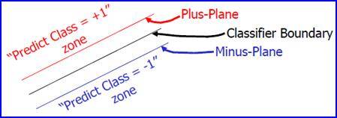
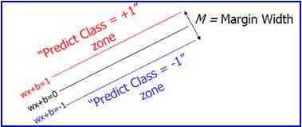
原则：分割的间隙越大越好，把两个类别的点分得越开越好
在SVM中，这种最大的分隔间隙称为Maximum Marginal，是SVM的一个理论基础。
Classifier Boundary就是f(x)，红色和蓝色的线（plus plane与minus plane）就是support vector所在的面
红色、蓝色线之间的间隙就是我们要最大化的分类间的间隙

Slide 23
具体化分类超平面及其间隔
zone
“Predict Class = +1”
Plus-Plane
Classifier Boundary
Minus-Plane
“Predict Class = -1” zone
Plus-plane = { x : w . x + b = +1 }
Minus-plane = { x : w . x + b = -1 }
Classify as.. | +1 | if | w . x + b >= 1
 | -1 | if | w . x + b <= -1
 | 不可分情况 | if | -1 < w . x + b < 1

Slide 24
计算间隔
x⁺
Zone
“Predict Class = +1”
M = Margin
x⁻
我们怎样利用 w与b 计算margin?
“Predict Class = -1” zone
wx+b=1
wx+b=0
wx+b=-1
Plus-plane = { x : w . x + b = +1 }
Minus-plane = { x : w . x + b = -1 }
向量 w 与 Plus Plane 垂直
设 x⁻ 是 minus plane上任意一点
设 x⁺是plus-plane上距离 x⁻最近的点
注: 对于某实数λ， x⁺ = x⁻ + λ w.

Slide 25
计算间隔
Zone
“Predict Class = +1”
M = Margin Width
x⁺
x⁻
“Predict Class = -1” zone
wx+b=1
wx+b=0
w . (x ⁻ + λ w) + b = 1
=>
w . x ⁻ + b + λ w .w = 1
=>
-1 + λ w .w = 1
=>
wx+b=-1
已知:
w . x⁺ + b = +1
w . x⁻ + b = -1
x⁺ = x⁻ + λ w
|x⁺ - x⁻ | = M
于是很容易由w 和b 得到 M

Slide 26
计算间隔
Zone
“Predict Class = +1”
M = Margin Width =
x⁺
x⁻
“Predict Class = -1” zone
wx+b=1
wx+b=0
wx+b=-1
已知：
w . x⁺ + b = +1
w . x⁻ + b = -1
x⁺ = x⁻ + λ w
|x⁺ - x⁻ | = M
M = |x⁺ - x⁻ | =| λ w |=

Slide 27
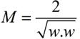
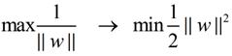
SVM基本原理
根据解析几何可得出M的表达式:
经过一系列的数学变换，得出我们要优化求解的表达式：
||w||的意思是w的二范数，跟上面的M表达式的分母意思相同，之前得到，M = 2 / ||w||，最大化这个式子等价于最小化||w||, 另外由于||w||是一个单调函数，为了方便求导，我们可以对其加入平方和前面的系数

Slide 28
需要通过一种算法求出w 与 b，使得间隔M最大。如梯度下降、 退火算法等
最优分类面问题可以表示成约束优化问题
Minimize
Subject to
这个优化问题可以用拉格朗日对偶性问题去求解

Slide 29
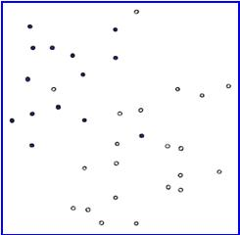
线性不可分类型
线性可分这种假设局限性比较大，接下来谈谈线性不可分的情况：
下图就是一个典型的线性不可分的分类图，我们没有办法用一条直线去将其分成两个区域，使每个区域只包含一种颜色的点。

Slide 30
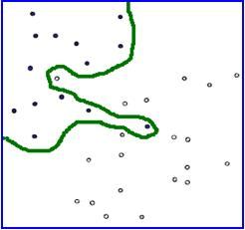
线性不可分类型
要想在这种情况下的分类器，有两种方式:
第一种:用曲线去将其完全分开

Slide 31
核函数：
SVM的关键在于核函数，低维空间向量集通常难于划分，解决的方法是将它们映射到高维的特征空间。但这个办法带来的困难就是计算复杂度的增加，而核函数正好巧妙地解决了这个问题。
我们可以让空间从原本的线性空间变成一个更高维的空间，在这个高维的线性空间下，再用一个超平面进行划分。这儿举个例子，来理解一下如何利用空间的维度变得更高来帮助我们分类的：

Slide 32
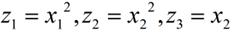
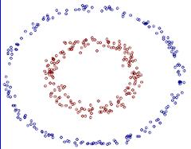
核函数：
下图是一个典型的线性不可分的情况
但是当我们把这两个类似于椭圆形的点映射到一个高维空间后，映射函数为：

Slide 33
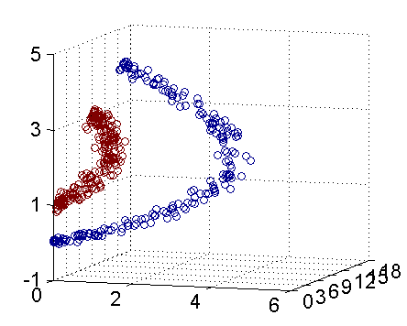
核函数：
用这个函数可以将上图的平面中的点映射到一个三维空间（z1,z2,z3)，并且对映射后的坐标加以旋转之后就可以得到一个线性可分的点集了。

Slide 34
为什么要映射到高维空间:
当维度增加到无限维的时候，一定可以让任意的两个物体可分了。
世界上本来没有两个完全一样的物体，对于所有的两个物体，我们可以通过增加维度来让他们最终有所区别，比如说两本书，从(颜色，内容)两个维度来说，可能是一样的，我们可以加上作者这个维度，实在不行我们还可以加入页码，可以加入拥有者，可以加入购买地点，可以加入笔记内容等等来使它们变得不同。

Slide 35
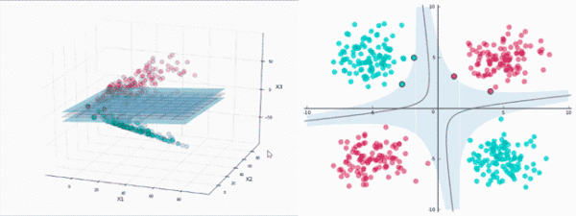
线性可分：
SVM通过核函数（kernels）将样本投影到线性空间。

Slide 36
核函数：
支持向量机通过某非线性变换 φ( x) ，将输入空间映射到高维特征空间。特征空间的维数可能非常高。如果支持向量机的求解只用到内积运算，而在低维输入空间又存在某个函数 K(x, x′) ，它恰好等于在高维空间中这个内积，即 K( x, x′) =<φ( x) ⋅φ( x′) >
那么支持向量机就不用计算复杂的非线性变换，而由这个函数 K(x, x′) 直接得到非线性变换的内积，使大大简化了计算。这样的函数 K(x, x′) 称为核函数。
常用的核函数有：线性核函数，多项式核函数，径向基核函数，Sigmoid核函数和复合核函数，傅立叶级数核，B样条核函数和张量积核函数等 。

Slide 37
常用的核函数有以下4种：
(1)线性核函数K(x,y)=x·y；
(2)多项式核函数K(x,y)=[(x·y)+1]d；
(3)径向基函数K(x,y)=exp(-|x-y|^2/d^2)
(4)二层神经网络核函数K(x,y)=tanh(a(x·y)+b)．
小结:
1. 只要选用适当的核函数，我们就可以得到高维空间的分类函数。
2. 在SVM理论中，采用不同的核函数将导致不同的SVM算法

Slide 38
LIBSVM介绍
LIBSVM是台湾大学林智仁教授2001年开发的一套支持向量机的库，运算速度快，可以很方便的对数据做分类或回归。
由于LIBSVM程序小，运用灵活，输入参数少，并且是开源的，易于扩展，因此成为目前国内应用最多的SVM的库。
LIBSVM -- A Library for Support Vector Machines
http://www.csie.ntu.edu.tw/~cjlin/libsvm/
参考资料：
Introduction to Support Vector Machine.
Vapnik V N. 著，张学工译. 统计学习理论.人民邮电出版社.
支持向量机. 自动化学报, 2000年第1期.
Vapnik V N. The Nature of Statistical Learning Theory, NY: Springer-Verlag, 1995（中译本：张学工译.《统计学习理论的本质》.清华大学出版社,2000）

Slide 39
svm使用的一般步骤
LIBSVM 使用的一般步骤是：
1）准备数据集，转化为 LIBSVM支持的数据格式 ：
[label] [index1]:[value1] [index2]:[value2] ...
即 [l类别标号] [特征1]:[特征值] [特征2]:[特征值] ...
2）对数据进行简单的缩放操作（scale）；
3）考虑选用核函数（通常选取径函数，程序默认）；
4）采用交叉验证，选择最佳参数C与g ；
5）用得到的最佳参数C与g 对整个训练集进行训练得到SVM模型；
6）用得到的SVM模型进行测试

Slide 40
小结
SVM 在分类、函数模拟等领域中的作用越来越明显。
（1）核函数的选定非常关键，它的选择好坏直接影响到算法的实现与效果。
（2）SVM 分类器的设计依赖于少量的支持向量，使得分类效果受噪声的影响非常大。
（3）SVM 的计算速度较慢，尤其是训练样本很大时，传统的求解优化方法难以满足实时性要求；尽管如此，支持向量机较强的分类性能和适应性能使得这种方法能够在实际工程中发挥重要作用。

Slide 41
K-最近邻分类
K-近邻（K-NN）分类是基于范例的分类方法，它的基本思想是：给定待分类样本后，考虑在训练样本集中与该待分类样本距离最近（最相似）的K 个样本，根据这K 个样本中大多数样本所属的类别判定待分类样本的类别。
它的特例是1- NN，即分类时选出待分类样本的最近邻，并以此最近邻的类标记来判断样本的类。
K-NN算法的优点在于它有较高的精确程度，研究表明，K-NN的分类效果要明显好于朴素贝叶斯分类、决策树分类。
“近朱者赤，近墨者黑”

Slide 42
K-最近邻分类
k最近邻分类的算法步骤如下：
一、以向量空间模型的形式描述各训练样本。
二、在全部训练样本集中选出与待分类样本最相似的K个样本。K值的确定目前没有很好的方法，一般采用先定一个100左右的初始值，然后再调整。
三、将待分类样本标记为其K个邻居中所属最多的那个类别中。
欧氏距离：

Slide 43
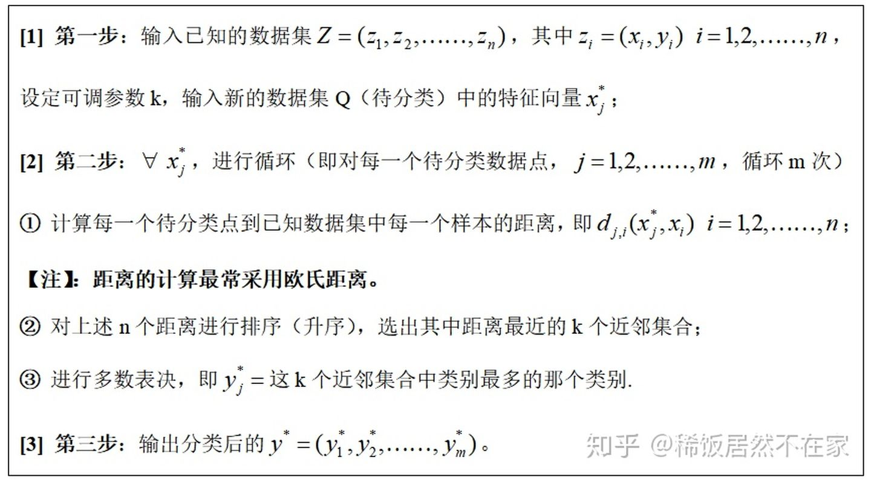
K-最近邻分类

Slide 44
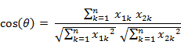
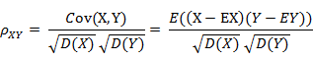
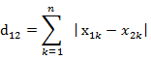
余弦值：几何中，夹角余弦可用来衡量两个向量方向的差异
相关系数：是衡量随机变量X与Y相关程度的一种方法，相关系数的取值范围是[-1,1]
曼哈顿距离

Slide 45
分类算法的选择
朴素贝叶斯是生成模型，依赖属性独立性的假设和合适的先验假设，优点是直接给出预测结果概率，但是毕竟是线性模型，所以实际中效果往往不是最优的。
有研究结果表明在小样本上朴素贝叶斯表现更好，随着数据增多，特征维度增大，效果变差。
SVM方法主要优势是非线性(适合高维数据)、稳健(对异常值不敏感)、自带正则项很少过拟合，但是数据量较大时计算资源消耗较大。
非线性的算法决策树，无超参数生成决策树，快捷方便，虽然单棵决策树一般效果不如SVM，还容易过拟合，但是基于树的集成方法大大克服了这些困难。
对于小样本数据集，一般先用朴素贝叶斯提供一个基准，如果效果已经达到满足程度即可，不满足建议直接使用SVM；随着样本量增加，可使用逻辑回归作为基准，效果不满意时，顺序尝试决策树，SVM和基于树的集成方法；
对于大样本数据集，需要执行并行任务或者在线更新模型时，建议以逻辑回归作为基准，然后这时基于树的集成模型(例如随机森林)可发挥更好的效果。

Slide 46
聚类算法

Slide 47
聚类与分类的区别
Clustering (聚类)，就是按照某个特定标准(如距离)把一个数据集分割成不同的类或簇，使得同一个簇内的数据对象的相似性尽可能大，同时不在同一个簇中的数据对象的差异性也尽可能地大。
关键是如何计算相似度。
clustering 通常并不需要使用训练数据进行学习，这在Machine Learning中被称作unsupervised learning (无监督学习)。
Classification (分类)，对于一个classifier，通常需要已知类别的训练样本集，然后会从训练集中进行“学习”，从而具备对未知数据进行分类的能力。这种提供训练数据的过程通常叫做supervised learning (监督学习)。

Slide 48
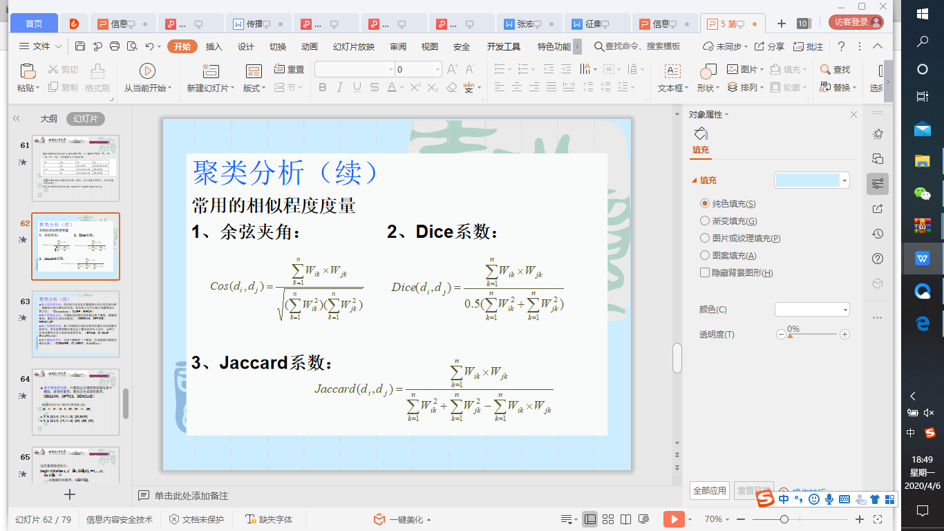
聚类分析

Slide 49
聚类模型
基于层次的方法（层次聚类、BIRCH聚类）
基于划分的方法（k-means、k-means++、k-modes、k-prototype）
基于密度的方法（DBSCAN）
基于网格的方法（Statistical Information Grid算法、Wave-Cluster算法）
基于模型的方法（高斯混合模型GMM、SOM模型）

Slide 50
主要的聚类算法
基于划分的方法：
为达到全局最优，基于划分的聚类会要求穷举所有可能的划分。聚类技术将数据元组视为对象。它将对象划分为群或聚类，使得在一个聚类中的对象“类似”，但与其它聚类中的对象“不类似”。
绝大多数应用采用了以下两个比较流行的基于划分的方法，这些基于划分的聚类方法对在中小规模的数据库中发现球状簇很适用。
（1）k-means算法，在该算法中，每个簇用该簇中对象的平均值来表示。
（2）k-medoids算法，在该算法中，每个簇用接近聚类中心的一个对象来表示。

Slide 51
主要的聚类算法
基于密度的方法：只要临近区域的密度超过某个阈值，就继续聚类。避免仅生成球状聚类。（DBSCAN，OPTICS，DENCLUE）
基于层次的方法：层次的方法对给定数据集合进行层次的分解。根据层次的分解如何形成，层次的方法可以被分为凝聚或分裂方法。 （Chameleon ，CURE，BIRCH）
基于网格的方法：基于网格的方法把对象空间量化为有限数目的单元，所有的聚类操作都在这个量化的空间上进行。这种方法的主要优点是它的处理速度很快。（STING，CLIQUE，WaveCluster）
基于模型的方法：为每个簇假设一个模型，发现数据对模型的最好匹配。（COBWEB，CLASSIT，AutoClass）

Slide 52
衡量聚类算法优劣的标准
处理大的数据集的能力；
处理任意形状，包括有间隙的嵌套的数据的能力；
算法处理的结果与数据输入的顺序是否相关，也就是说算法是否独立于数据输入顺序；
处理数据噪声的能力；
是否需要预先知道聚类个数，是否需要用户给出领域知识；
算法处理有很多属性数据的能力，也就是数据维数

Slide 53
1、K-means分类算法
k-means算法如下所示：
begin initialize 样本数n，聚类数c，初始聚类中心m1, …, mc；
do 按照最邻近mi分类n个样本；
重新计算聚类中心m1, …, mc；
until {mi}不再改变；
return m1, …, mc;
end

Slide 54
K-均值算法
10
10
9
9
8
8
7
7
6
6
5
5
4
Assign each objects to most similar center
Update the cluster means
4
3
3
2
2
1
1
0
0
0
1
2
3
4
5
6
7
8
9
10
0
1
2
3
4
5
6
7
8
9
10
reassign
reassign
K=2
Arbitrarily choose K object as initial cluster center
Update the cluster means
初值敏感
已知K

Slide 55
K-均值算法
例:假设给定如下要进行聚类的元组:
{2，4，10，12，3，20，30，11，25}
假设要求的类的数量为k=2。
应用K-means算法:
第一步:初始时用前两个数值作为类的质心，这两个类的质心是:ml=2;m2=4;
第二步:对剩余的每个对象，根据其与各个类中心的距离，将它赋给最近的类，可得:
K1=(2，3}:
K2={4，10，12，20，30，11，25}:
元素3与两个均值的距离相等，所以选择二者之一作为其所属的类。
第三步:计算新的质心:
ml=(2+3)/2=2.5;
m2=(4+10+12+20+30+11+25)/7=16;

Slide 56
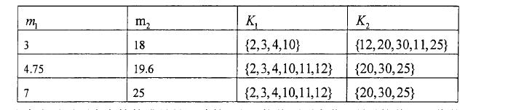
K-均值算法
重新对类中的成员进行分配可得K₁={2，3，4}和K₂={10，12，20，
30，11，25}，不断重复这个过程可得:
注意在最后两步中类的成员是一致的。由于均值不再变化，所以迭代结束。
因此该问题的答案为K₁={2,3,4,10,11,12}和K₂={20,30,25}
例:假设给定如下要进行聚类的元组:
{2，4，9，8，5，3，12，13，16，15}
1. 已知K=3 ，根据Kmeans聚类算法给出计算过程

Slide 57
优点：
K-Means 的优势在于速度快，具有线性复杂度O(n)。
缺点：
需要已知类的个数
K-means 也从随机选择的聚类中心开始，所以它可能在不同的算法中产生不同的聚类结果，结果可能不可重复并缺乏一致性
K-Medians 是与 K-Means 有关的另一个聚类算法，除了不是用均值而是用组的中值向量来重新计算组中心。这种方法对异常值不敏感（因为使用中值），但对于较大的数据集要慢得多，因为在计算中值向量时，每次迭代都需要进行排序。

Slide 58
2、基于密度的聚类
基于密度的聚类方法：只要半径为r的临近区域内密度超过某个阈值p，就继续聚类。避免仅生成球状聚类。
（DBSCAN，OPTICS，DENCLUE）
例:假设给定如下要进行聚类的元组:
{2，4，10，12，3，20，30，11，25}
r=5,p=2, {2,3,4} {10,11,12} {20,25,30}
r=2,p=3, {2,3,4} {10,11,12} {20} {25} {30}

Slide 59
2、基于密度的聚类DBSCAN
1. 从一个没有被访问过的任意起始数据点开始。这个点的邻域是用距离 ε（ε 距离内的所有点都是邻域点）提取的。
2.如果在这个邻域内有足够数量的点（根据 minPoints），则聚类过程开始，并且当前数据点成为新簇的第一个点。
否则，该点将会被标记为噪声（稍后这个噪声点可能仍会成为聚类的一部分）。
在这两种情况下，该点都被标记为「已访问」。
3.对于新簇中的第一个点，其 ε 距离邻域内的点也成为该簇的一部分。这个使所有 ε 邻域内的点都属于同一个簇的过程将对所有刚刚添加到簇中的新点进行重复。
4. 重复步骤 2 和 3，直到簇中所有的点都被确定，即簇的 ε 邻域内的所有点都被访问和标记过。
5. 一旦完成了当前的簇，一个新的未访问点将被检索和处理，导致发现另一个簇或噪声。重复这个过程直到所有的点被标记为已访问。由于所有点都已经被访问，所以每个点都属于某个簇或噪声。

Slide 60
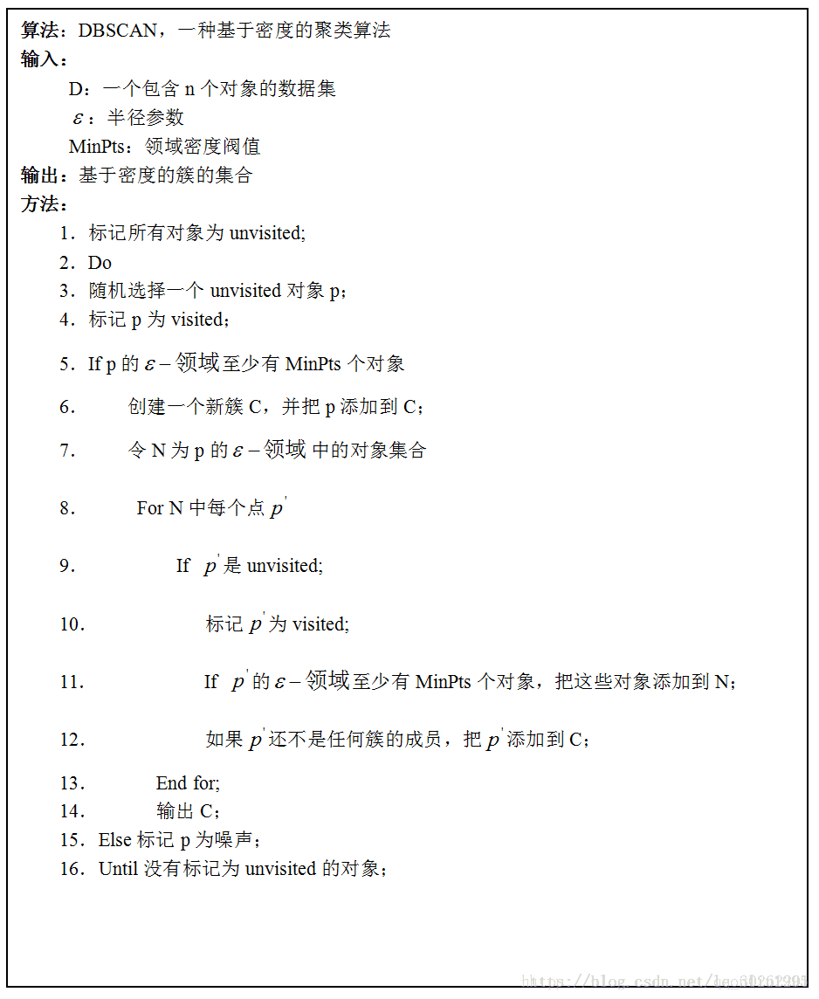
基于密度的聚类
核心点：在半径r内含有超过MinPts数目的点
边界点：在半径r内点的数量小于MinPts，但是落在核心点的邻域内
噪音点：既不是核心点也不是边界点的点
两个参数：半径r，指定的范围内的数目MinPts

Slide 61
例:假设给定如下要进行聚类的样本集:
{2，4，9，8，5，3，12，13，16，15}
. 已知r=2，minips=2，根据基于密度聚类算法给出计算过程
{2,3,4,5}｛9，8} {12,13,15,16}
步骤 | 当前对象 | 初始邻域 | N | 新类C | 未标记对象
0 |  |  |  |  | 2，4，9，8，5，3，12，13，16，15
1 | 2 | [0,4] | ｛2,3,4,5｝ | ｛2,3,4，5｝ | 9，8，12，13，16，15
2 | 9 | [7,11] | ｛9，8} | ｛9，8} | 12，13，16，15
3 | 12 | [10,14] | {12,13,15,16} | {12,13,15,16} | 停止

Slide 62
作业: 给定如下样本集:
{2，4，8，6，5，3，14，18，16，20，25，26}
已知r=2，minipts=3，根据基于密度聚类算法给出计算过程

Slide 63
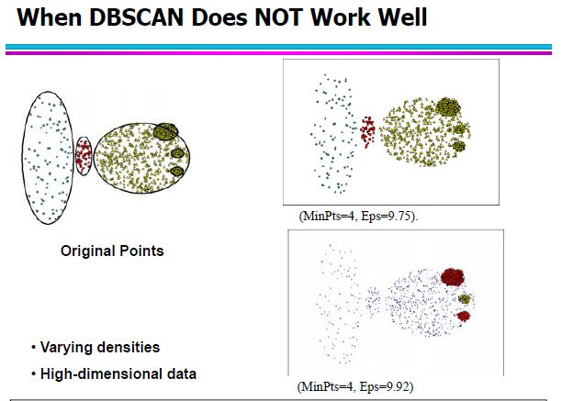
基于密度的聚类

Slide 64
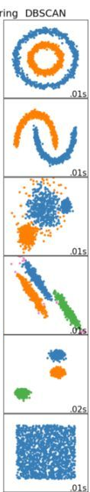
基于密度的聚类
DBSCAN 优点：
不需要已知类的个数。
能够很好地找到任意大小和任意形状的簇。
DBSCAN 缺点：
当簇的密度不同时，它的表现不如其他聚类算法。这是因为当密度变化时，用于识别邻域点的距离阈值 ε 和 minPoints 的设置将会随着簇而变化。
这个缺点也会在非常高维度的数据中出现，因为距离阈值 ε 再次变得难以估计。

Slide 65
3、基于层次的聚类

Slide 66
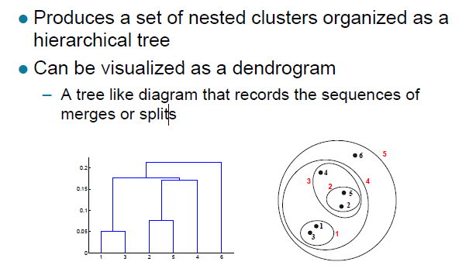
3、基于层次的聚类

Slide 67
凝聚法
凝聚法指的是初始时将每个样本点当做一个类簇，所以原始类簇的大小等于样本点的个数，然后依据某种准则合并这些初始的类簇，直到达到某种条件或者达到设定的分类数目。用算法描述：
输入：样本集合D，聚类数目或者某个条件（一般是样本距离的阈值，这样就可不设置聚类数目）
输出：聚类结果
1.将样本集中的所有的样本点都当做一个独立的类簇；
repeat：
2.计算两两类簇之间的距离，找到距离最小的两个类簇c1和c2；
3.合并类簇c1和c2为一个类簇；
util： 达到聚类的数目或者达到设定的条件

Slide 68
基于聚集的层次聚类
例:假设给定如下要进行聚类的样本集:
{2，3，4，10，12，20，11，25} d>5
步骤 | 类别
1 | ｛2｝｛3｝｛4｝｛10｝｛11｝｛12｝｛20｝｛25｝
2 | ｛2, 3｝｛4｝｛10｝｛11｝｛12｝｛20｝｛25｝ | d=1
3 | ｛2，3，4} ｛10｝｛11｝｛12｝｛20｝｛25｝ | d=1
4 | ｛2，3，4} ｛10，11｝｛12｝｛20｝｛25｝ | d=1
5 | ｛2，3，4｝｛10，11，12｝｛20｝｛25｝ | d=5
6 | ｛2，3，4｝｛10，11，12｝｛20，25｝ | d=6
7 | ｛2，3，4｝｛10，11，12｝｛20，25｝

Slide 69
分裂法：
分裂法指的是初始时将所有的样本归为一个类簇，然后依据某种准则进行逐渐的分裂，直到达到某种条件或者达到设定的分类数目。用算法描述：
输入：样本集合D，聚类数目或者某个条件（一般是样本距离的阈值，这样就可不设置聚类数目）
输出：聚类结果
1.将样本集中的所有的样本归为一个类簇；
repeat：
2.在同一个类簇（计为c）中计算两两样本之间的距离，找出距离最远的两个样本a,b；
3.将样本a，b分配到不同的类簇c1和c2中；
4.计算原类簇（c）中剩余的其他样本点和a，b的距离，若是dis(a)<dis(b)，则将样本点归到c1中，否则归到c2中；
util： 达到聚类的数目或者达到设定的条件
分裂法

Slide 70
基于分裂的层次聚类
例:假设给定如下要进行聚类的样本集:
{2，3，4，10，12，20，11，25} d<6
步骤 | 类别 | 最远的样本
1 | ｛2，3，4，10，11，12，20，25｝ | 2--25
2 | ｛2，3，4，10，11，12}, { 20，25｝ | 2--12,20--25
3 | ｛2，3，4,｝｛10，11，12｝｛20，25｝ | 2-4,10-12, 20-25

Slide 71
层次聚类方法的优缺点
优点：
在于可以在不同粒度水平上对数据进行探测，而且容易实现相似度量或距离度量。
可解释性好
缺点:
单纯的层次聚类算法终止条件含糊，而且执行合并或分裂簇的操作后不可修正，这很可能导致聚类结果质量很低。由于需要检查和估算大量的对象或类才能决定类的合并或分裂，所以这种方法的可扩展性较差。
与 K-Means 线性复杂度O(n) ，层次聚类为 O(n³)
层次聚类和其他聚类方法的有效集成可以形成多阶段聚类，能够改善聚类质量。这类方法包括BIRCH、CURE、ROCK、Chameleon等。

Slide 72
图聚类
当用户数据可以被表示为一个网络或图（graph）时，可以使用图团体检测方法完成聚类。在这个算法中，图团体（graph community）通常被定义为一种顶点（vertice）的子集，其中的顶点相对于网络的其它部分要连接得更加紧密。
最直观的案例就是社交网络。其中的顶点表示人，连接顶点的边表示他们是朋友或互粉的用户。但是，若要将一个系统建模成一个网络，我们就必须要找到一种有效连接各个不同组件的方式。将图论用于聚类的一些创新应用，如社区发现、群体分析等。
链接：ttps://www.zhihu.com/question/34554321/answer/617067242

Slide 73
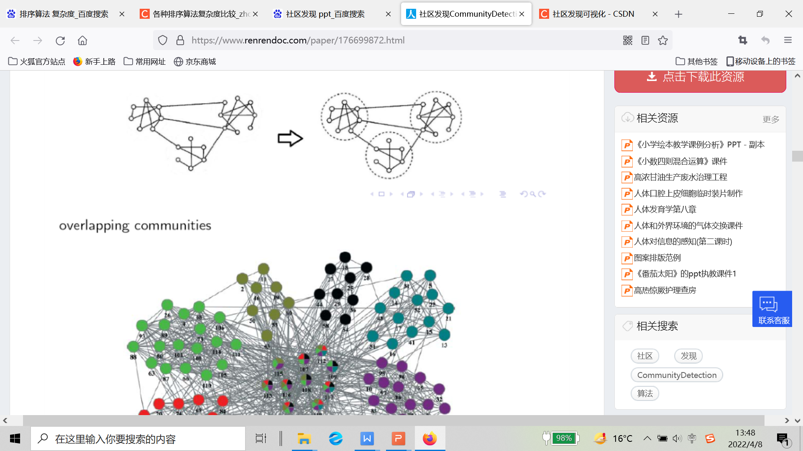

Slide 74
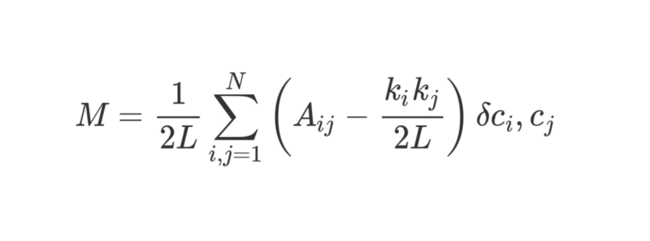
图的模块性计算
模块性可以使用以下公式进行计算：
L ------ 代表网络中边的数量
ki 、 kj ------是指每个顶点的 degree，两者相乘再除以 2L 表示当该网络是随机分配的时候顶点 i 和 j 之间的预期边数。
括号中的项表示了该网络的真实结构和随机组合时的预期结构之间的差。
研究它的值可以发现，当 Aij = 1 且 ( ki kj ) / 2L 很小时，其返回的值最高。这意味着，当在定点 i 和 j 之间存在一个「非预期」的边时，得到的值更高。
δci, cj 就是克罗内克 δ 函数（Kronecker-delta function）
图模块性越高，该网络聚类成不同团体的程度就越好。因此通过最优化方法寻找最大模块性就能发现聚类该网络的最佳方法。

Slide 75
社区发现算法
首先初始分配每个顶点到其自己的团体，然后计算每个团体的模块性M。
第 1 步要求每个团体对（community pair）至少被一条单边链接，如果有两个团体融合到了一起，该算法就计算由此造成的模块性改变 ΔM。
第 2 步是取 ΔM 出现了最大增长的团体对，然后融合。然后为这个聚类计算新的模块性 M，并记录下来。
重复第 1 步和 第 2 步——每一次都融合团体对，这样最后得到 ΔM 的最大增益，然后记录新的聚类模式及其相应的模块性分数 M。
当所有的顶点都被分组成了一个巨型聚类时，就可以停止了。
然后该算法会检查这个过程中的记录，然后找到其中返回了最高 M 值的聚类模式。这就是返回的团体结构。
团体检测（community detection）是现在图论中一个热门的研究领域，它的局限性主要体现在会忽略一些小的集群，且只适用于结构化的图模型。但这一类算法在典型的结构化数据中和现实网状数据都有非常好的性能。

Slide 76
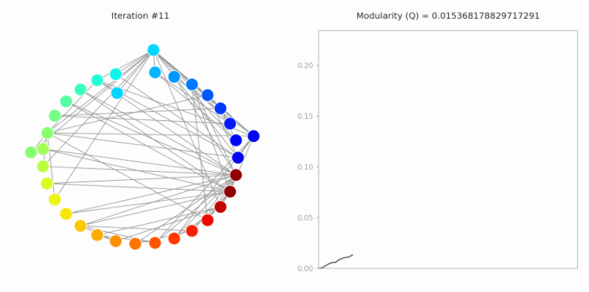

Slide 77
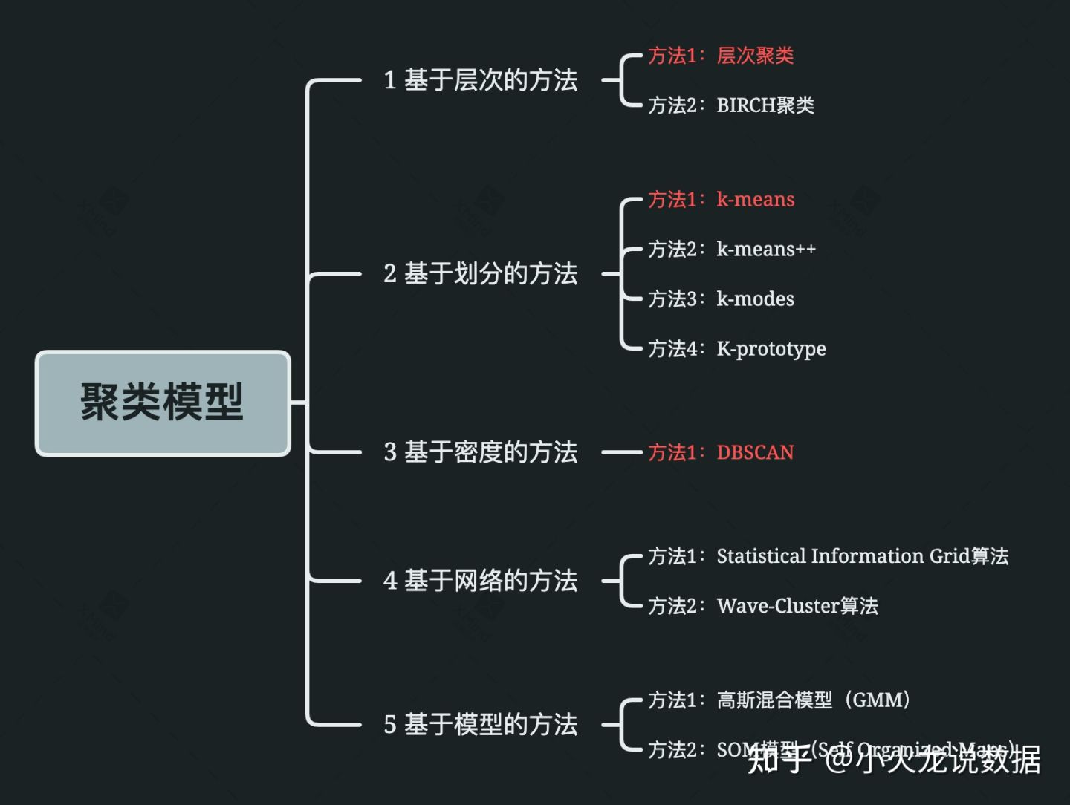
主要的聚类算法

Slide 78
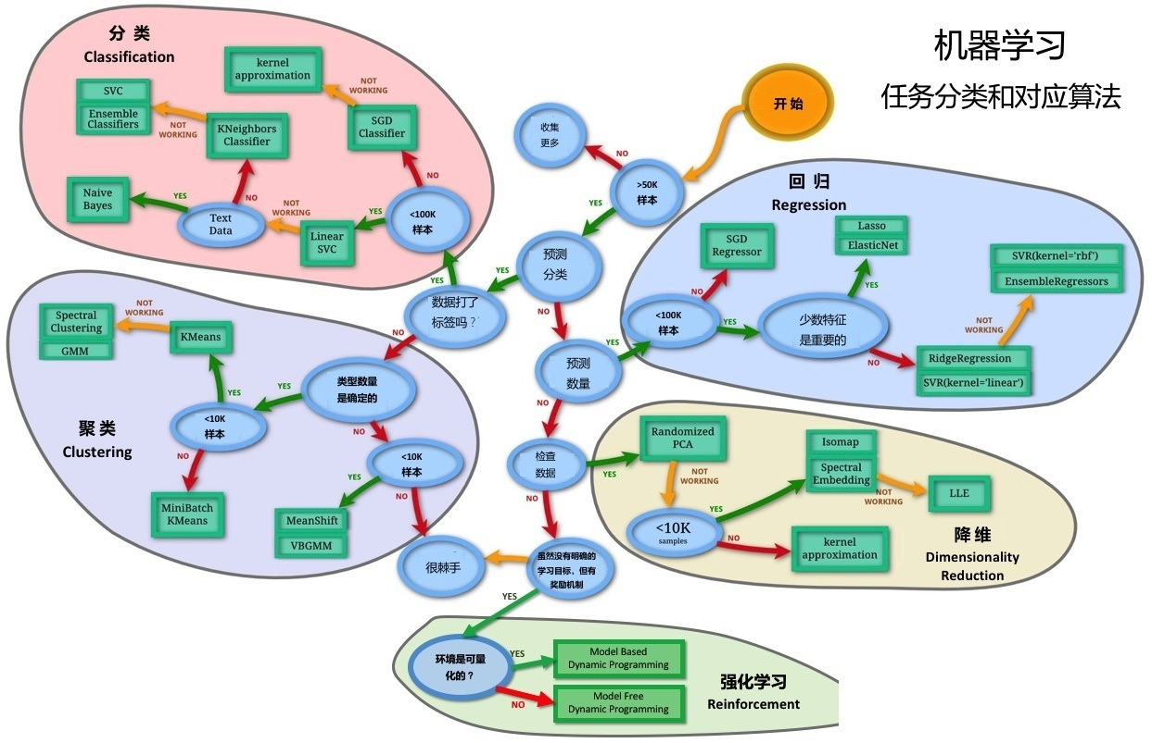
分类与聚类算法的选择
https://zhuanlan.zhihu.com/p/363264408

Slide 79
文本分类
Web挖掘

Slide 80
Web挖掘
80
然而Web是无结构的、动态的，而且Web页面的复杂程度远远超过了文本文档，人们要想找到自己所需要的东西犹如大海捞针一般。这就是所谓的“信息爆炸”问题，即信息极大丰富而知识相对匮乏。因而大量异质的Web信息资源中所蕴含的具有巨大潜在价值的知识驱使着人们迫切需要能够从Web上快速、有效地发现资源和知识的工具。
Notes:
80

Slide 81
81
Web上的搜索引擎部分地解决了资源发现问题，但由于覆盖率有限而导致查全率低、基于关键字的查询导致命中率低、而且不能满足特定用户所要求的特殊服务，因此效果远不能使人满意。
此外，搜索引擎的目的在于发现Web上的资源，就Web上的知识发现而言，即使检索精度再高，搜索引擎也不能够胜任。为此，我们需要开发比信息检索层次更高的新技术，一种途径就是把传统的数据挖掘技术和Web有机结合起来，进行Web挖掘。
Notes:
81

Slide 82
Web挖掘的概念：
82
定义：Web挖掘是指从大量Web文档的集合W中发现隐含的模式p。如果将W看作输入，将p看作输出，那么Web挖掘的过程就是从输入到输出的一个映射ξ：W→p。
这个概念近年来被引用较多，而且也被大家基本接受了。它描述了Web挖掘的一般化模型。文档集W是一些Web网页的集合，这些Web网页的结构是由HTML、Java或者Vbscript等某种语言描述的，内容是由简体中文GB2312、Unicode或者西欧字符ISO表达的。模式E是一个表达式、一个图或者一个结构，它可以用来描述文档集W的某个子集W_{E}，E作为一个模式要求它比对数据子集W_{E}的枚举要简单
Notes:
82
就目前所学，还不足以很好地解决实际问题；还需要继续学习，能够自学，能够表达和运用。
犹如一支笔，具有吸纳颜料的能力，能够描绘更美的蓝图。

Slide 83
83
（仅仅从某个角度出发，所用的描述信息量要少），模式必须是创新性的，意思是满足有效性（发现的模式对于新数据仍保持一定的可信度）、新颖性（发现的模式是新的，以前不知道的）、潜在有用性（发现的模式将来有实际效用）、最终可以理解性（发现的模式能够被用户理解）。过程包括多阶段的处理，它涉及数据准备、数据开采、模式解释与评价，该过程要求是非平凡的，意思是智能性、自动性。
Notes:
83

Slide 84
84
Web挖掘的任务 ：
Web挖掘主要是为了解决以下几方面的问题：
提高传统搜索引擎的查准率、查全率；
根据网络上的信息整理出新知识，以指导决策；
满足不同用户的不同需求；
获取用户需求的反馈信息。
根据Web网页的特点，Web挖掘的任务主要包括：
网页分类：网页分类就是应用分类工具将Web网页分配到已经存在的类别中，类别是用来匹配文档集的可能使用的。智能文本挖掘器可以通过将文档分配到相应类别中来整理它们。但是分类并不能完全代替一个管理员，它只是提供一个花费较少的可选择方法。在智能文本挖掘器中，类别是由文本样本来定义的。
Notes:
84

Slide 85
85
这个训练阶段产生一个随后被用于分类新文本的特殊模型。分类器给每个分类的文本返回类别名称，如果找不到类别，就要由管理员进行配置和调整。
网页聚类：这是一个将网页集合分组的全自动处理过程。每个组里的网页在一定方面互相接近。如果把网页内容作为聚类的基础，那么不同组对应文本集合中不同主题。因此聚类是一个发现网页集包含内容的办法。
网页摘要：网页摘要是为了用户对网页的内容有一个比较全面的认识，以决定是否深入了解该网页。
用户兴趣挖掘：由于用户兴趣的广泛性与易变性，靠静态表达来描述的结果不佳。所以，准确动态地描述用户兴趣就成为关键，它既可以协助计算机准确定位用户的需要，而且也成为实现主动信息服务的先决条件。
Notes:
85

Slide 86
86
Web挖掘的一般过程 ：
Internet
信
估
息资源
评
资
源
发
现
信
息
预
处
理
模
型
概
括
化
型
模
样
例
集
合
结
构
化
表
达
R
O
B
O
T
采
集
特
征
提
取
挖
掘
算
法
Web挖掘技术实现的总体流程图
Notes:
86

Slide 87
87
Web挖掘过程如上图所示，一般分为四步：
(1)资源发现：从各种各样的网络资源中检索出所需的网络文档。
(2)信息选择和预处理：对检索到的网络资源进行依据需求的自动挑选和各种意义上的预处理（包括字体转化、语种翻译、格式规范等），进而转化为专门表达方式。
(3)概括化：自动发现单个Web站点的一般性规律或多个站点共存的普遍模式，并以交互式方法来体现人的主导作用。
(4)分析：对挖掘出的模式进行确认修正解释。
Notes:
87

Slide 88
88
挖掘算法是Web挖掘的关键步骤。算法的概括水平和泛化程度直接决定了Web挖掘系统的挖掘能力。
对挖掘算法的分类应用可做如下描述：把一批已知分类的网页作为被训练文档集提交给分类系统进行文本结构分析，把其中的每一个例子表达为特征向量（这里的特征向量是指有区分意义的词），应用挖掘算法对文本特征向量进行知识模式的提取，即形成预测分类的描述，以便用来预测未知分类特征向量的分类。
因此一个应用于文本分类的挖掘算法，就是文本特征向量到分类的一个映射。
Notes:
88

